Slide 1

Proyecto final del curso de Programación
Nivel Integrador.
Red Comunitaria
Plataforma web para gestionar, visualizar y consultar datos sobre emprendimientos e innovaciones, promoviendo la colaboración y facilitando el acceso a información clave

Slide 2

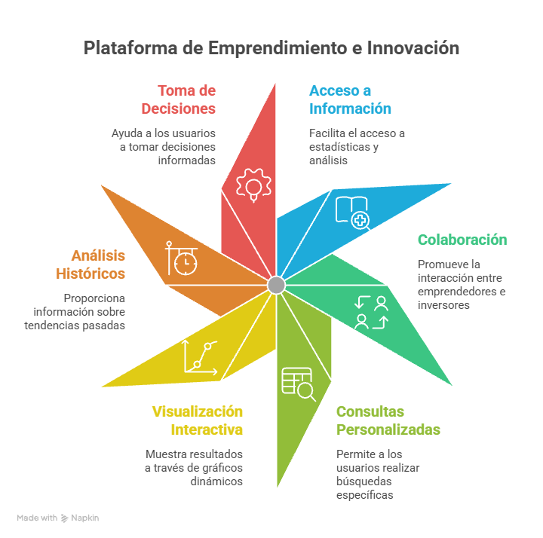
Introducción
Red Comunitaria
Este proyecto busca desarrollar una plataforma web orientada a la gestión y visualización de datos sobre emprendimiento e innovación en diferentes comunidades. A través de esta plataforma, se busca facilitar el acceso a información relevante, como estadísticas y análisis de los diferentes emprendimientos en distintas regiones, promoviendo la colaboración entre emprendedores, inversores y otras partes interesadas.
El sistema proporciona herramientas para realizar consultas personalizadas y visualizar los resultados mediante gráficos interactivos, lo que permite a los usuarios obtener una visión clara sobre la evolución y los patrones de emprendimiento y la innovación en el contexto local. Se implementan funcionalidades como el cálculo de porcentajes por región, análisis históricos, y mucho más, con el fin de facilitar la toma de decisiones y fortalecer el ecosistema emprendedor.

Slide 3
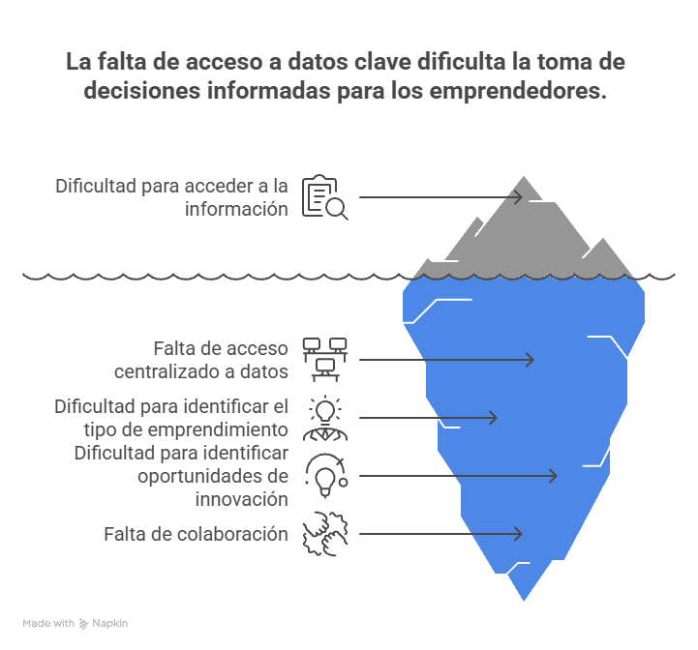
Planteamiento del problema
Problema: Emprendedores enfrentan dificultades para acceder a información crucial sobre el tipo de emprendimiento predominante en su región y las oportunidades de innovación.
Solución: Plataforma que centraliza y facilita el acceso a estos datos, promoviendo la colaboración entre emprendedores y otras organizaciones.

Slide 4
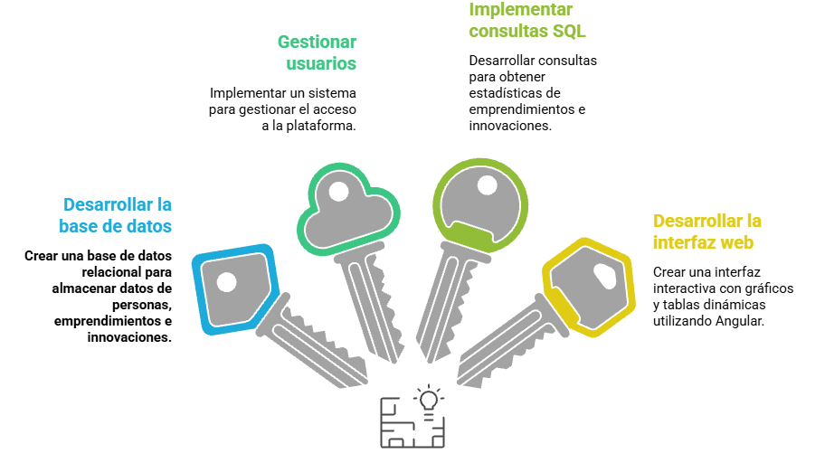
objetivo general y objetivos específicos
Objetivo general: Desarrollar una aplicación web que permita visualizar y gestionar datos sobre emprendimiento e innovación, facilitando el acceso a información relevante y fomentando la colaboración en comunidades locales, con énfasis en Colombia.
Objetivos específicos

Slide 5
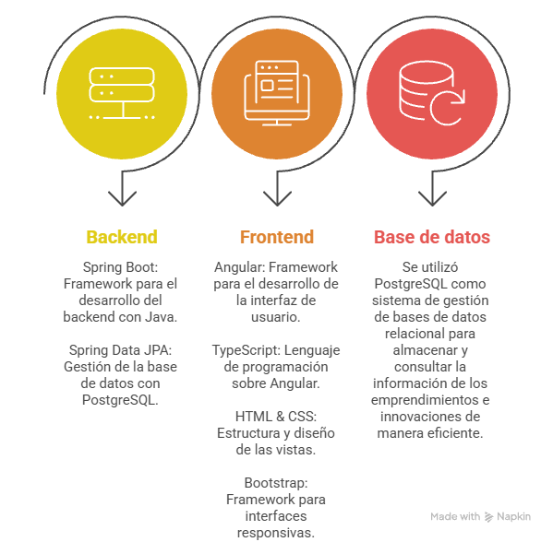

Tecnologías utilizadas

Slide 6
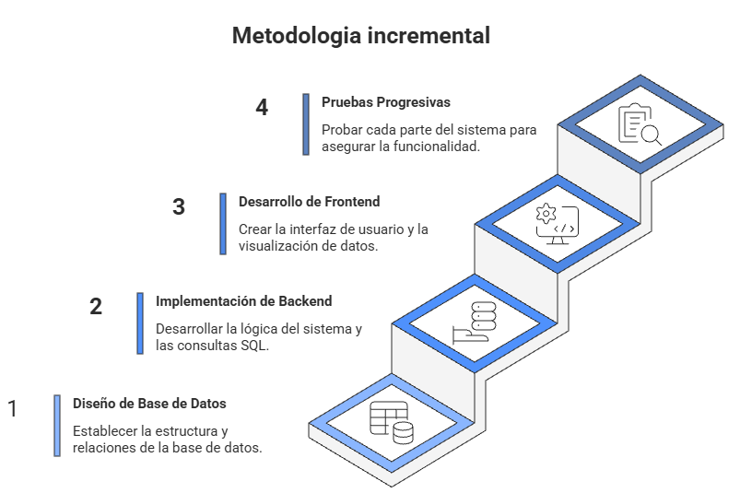
Metodología

Slide 7
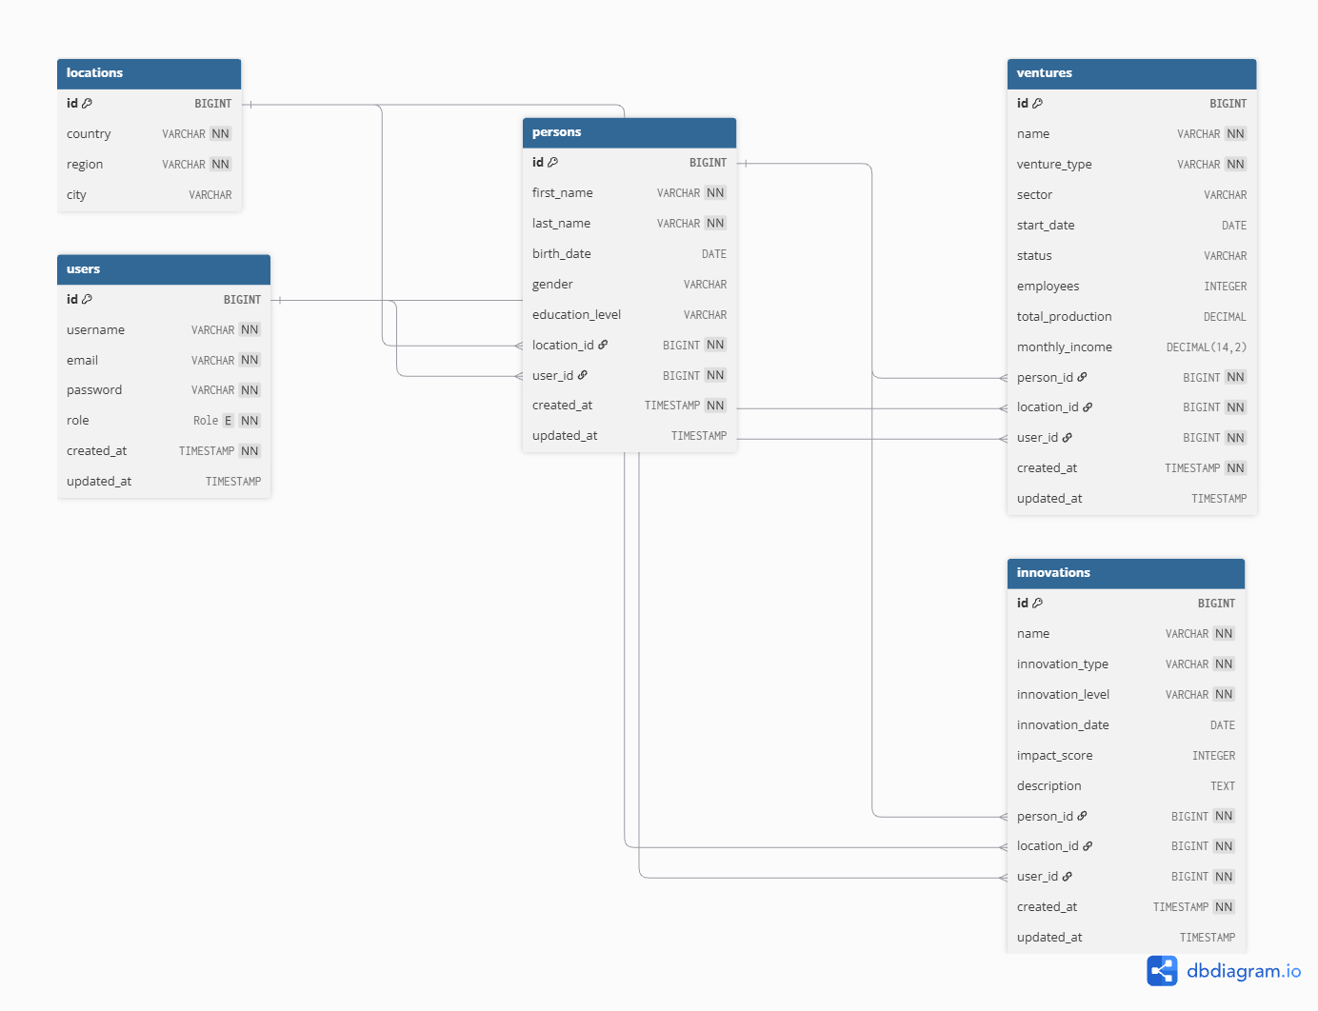
Diagrama ERD del proyecto

Slide 8
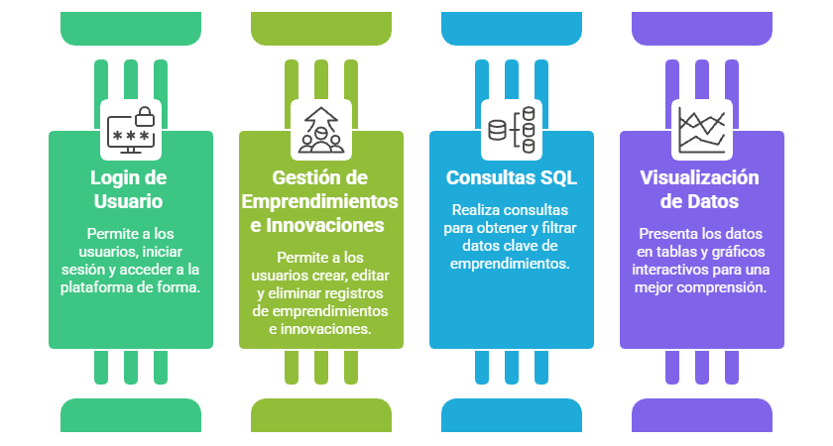
Funcionalidades del sistema

Slide 9
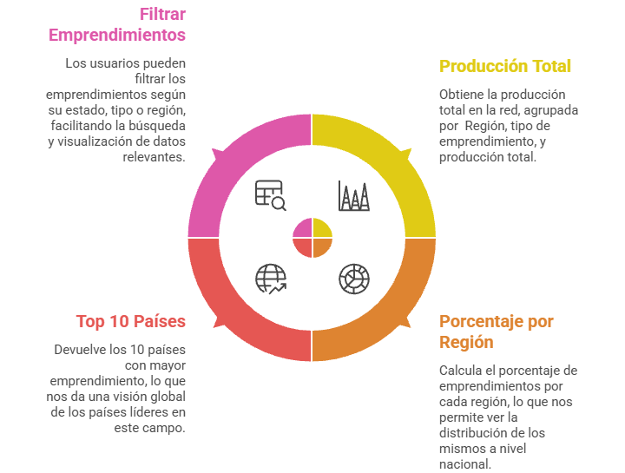
Consultas SQL implementadas

Slide 10
GRACIAS

